Slide 1
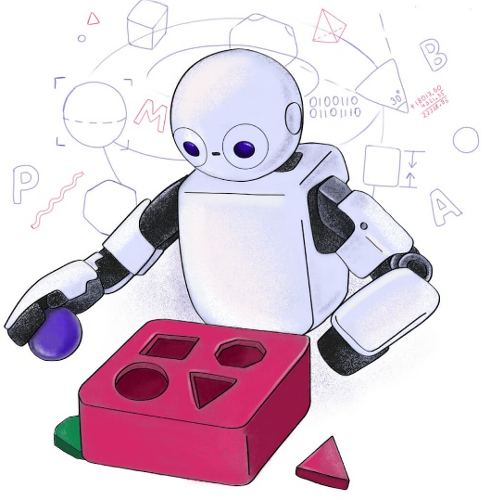

Modelos de Aprendizado de Máquina
Felipe Augusto Pereira de Figueiredo
felipe.figueiredo@inatel.br
Notes:
Olá pessoal, tudo bem?
Meu nome é Felipe Augusto e sou professor do curso de pós-graduação stricto-sensu do INATEL.
Este vídeo é para você que está confuso sobre os vários modelos de aprendizado de máquina. O vídeo irá ajudá-lo a entender o básico sobre cada um deles. Indo desde o que eles são, por que são usados até a que propósito servem.

Slide 2
Modelos ML
Aprendizado
Supervisionado
Aprendizado
Não-Supervisionado
Notes:
Em termos gerais, nós podemos dividir os modelos de aprendizado de máquina em duas grandes categorias: modelos de aprendizado supervisionado e não-supervisionado.
Na sequência, vamos entender cada um deles e discutir vários tipos de modelos destas duas categorias.

Slide 3
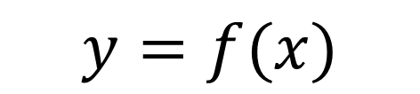
Aprendizado Supervisionado
Idade (Entrada) | Tamanho [cm] (Saída)
5 | 18
8 | 21
11 | 23
17 | 25
Modelo de Aprendizado Supervisionado
Qual é o tamanho do sapato de uma criança de 10 anos?
$$y=f(x)$$
?
Notes:
A primeira categoria é o aprendizado supervisionado, o que envolve o aprendizado de uma função que mapeia valores de entrada em valores de saída baseado numa sequência de pares de entrada/saída de exemplo. Por exemplo, se você tiver um conjunto de dados com duas variáveis, uma sendo a idade, a qual é a entrada da função e outra sendo o tamanho do sapato, a qual é a saída da função nós podemos implementar um modelo de aprendizado supervisionado que prediz o tamanho do sapato de uma pessoa baseado em sua idade. Ou seja, queremos aprender uma função f que mapeia valores de entrada x em valores de saída y. Adicionalmente, o aprendizado supervisionado possui duas sub-categorias: uma delas é a regressão e a outra a classificação.

Slide 4
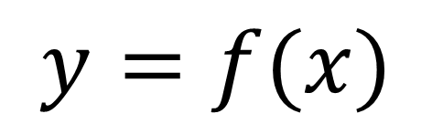



Modelos de Regressão
$$y=f(x)$$
Variável independente
Variável dependente
$$x$$
$$f(.)$$
$$y$$
Valores contínuos
Notes:
Em regressão, encontramos um valor alvo baseado em preditores independentes.
Isso significa que podemos usá-la para encontrar a relação entre variáveis dependentes e uma variável independente.
A saída de modelos de regressão é uma variável contínua

Slide 5
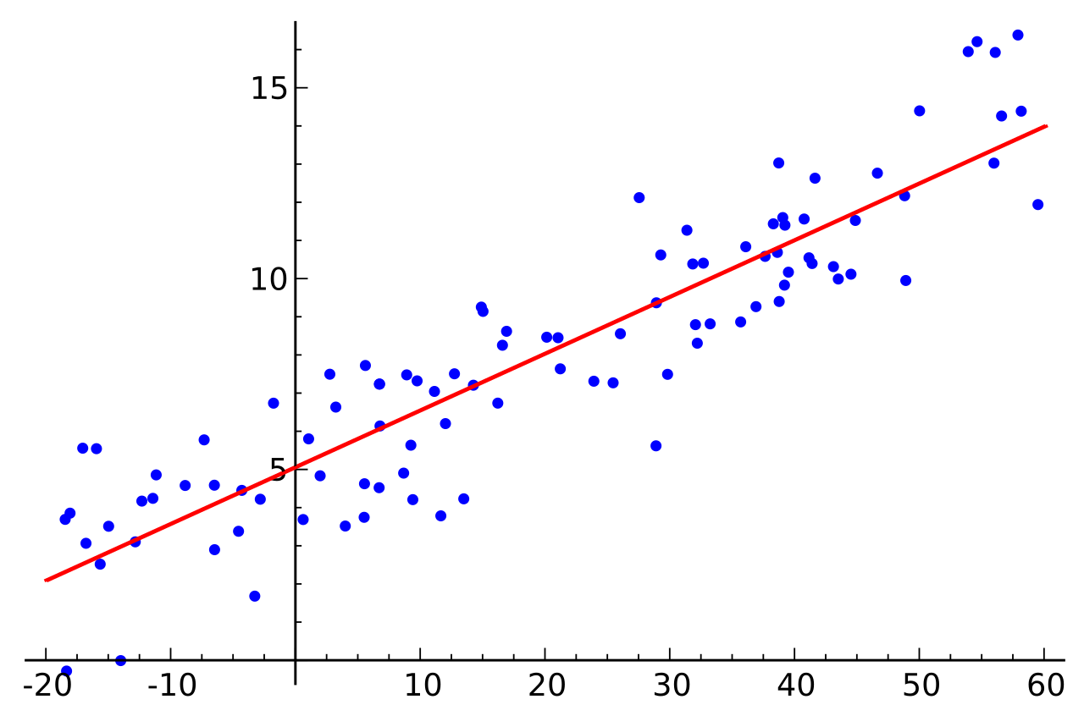
Modelos de Regressão
1. Regressão Linear
Regressão linear múltipla
Regressão linear polinomial
Notes:
Alguns dos tipos mais comuns de modelos de regressão incluem
Número 1: Regressão linear, que é simplesmente encontrar uma linha que se ajusta aos dados. Suas extensões incluem
Regressão linear múltipla: que involve encontar a equação de um plano que se ajusta aos dados e
Regressão polinomial: que envolve encontrar uma curva, ou seja, um polinômio que se ajusta aos dados.

Slide 6
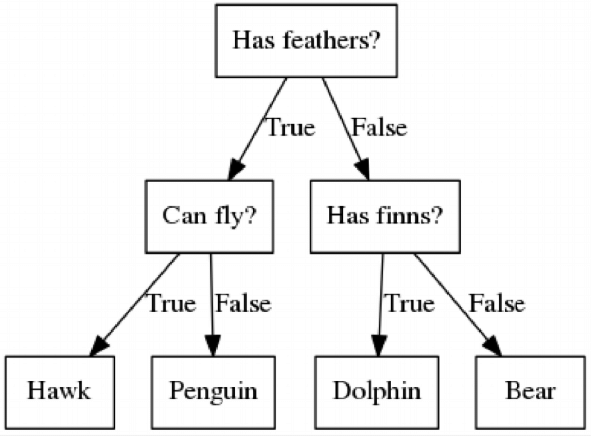
Modelos de Regressão
2. Árvores de Decisão
Notes:
Número 2: Árvores de decisão.
Elas se parecem com a figura mostrada aqui, onde cada retângulo é chamado de nó e quanto mais nós uma árvore de decisão tem, mais precisa ela é em geral.
Cada nó atua como um caso de teste (ou também conhecida como regra de decisão) para alguma variável independente.
Os nós que não se conectam a outros nós são chamados de folhas.
As regras de decisão são aprendidas ao longo do treinamento através de exemplos de experiências passadas.

Slide 7
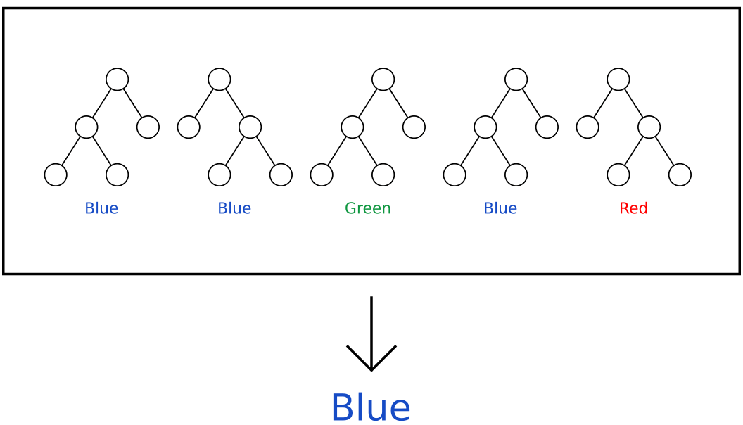
Modelos de Regressão
3. Floresta Aleatória
Técnica de aprendizado por comitê
A maioria ganha!
Notes:
E o terceiro tipo são as florestas aleatórias.
Elas são técnicas de aprendizado por comitê.
Esses modelos são formados agrupando-se várias árvores de decisão as quais são criadas a partir de subconjuntos dos dados originais selecionados aleatóriamente a cada etapa de aprendizagem das árvores.
Na etapa de predição, o modelo apresenta as entradas a todas as árvores e realiza a predição do valor de saída baseando-se no voto majoritário.
Desta forma, reduz-se o risco de erro de predição que pode ser causado por uma árvore individual.

Slide 8
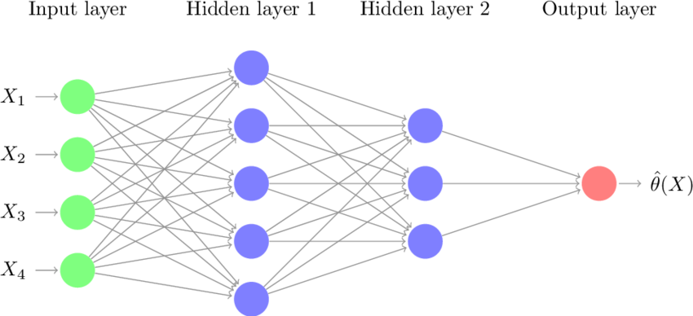
Modelos de Regressão
4. Redes Neurais
Notes:
O próximo tipo são as redes neurais.
É um dos modelos mais populares atualmente.
Ele é um modelo com múltiplas camadas cujo funcionamento é inspirado pelo funcionamento dos cérebros dos seres humanos.
Como os neurônios em nosso cérebro, cada círculo na figura representa um nó, onde os círculos verdes representam a camada de entrada, os círculos roxos as camadas escondidas ou ocultas e o vermelho a camada de saída.
Cada nó nas camadas escondidas representa uma função pela qual a entrada passa, levando a saída da rede no círculo vermelho.

Slide 9
Modelos de Classificação
$$y=f(x)$$
Variável independente
Variável dependente
$$x$$
$$f(.)$$
$$y$$
Valores discretos
(classes)
Notes:
A próxima sub-categoria de modelos de aprendizado supervisionado é a classificação.
Em classificação, continuamos tendo que encontrar uma função que mapeia as entradas em valores de saída, mas aqui, a saída do modelo são valores discretos.
Estes valores discretos se referem às classes a que cada entrada pertence.

Slide 10
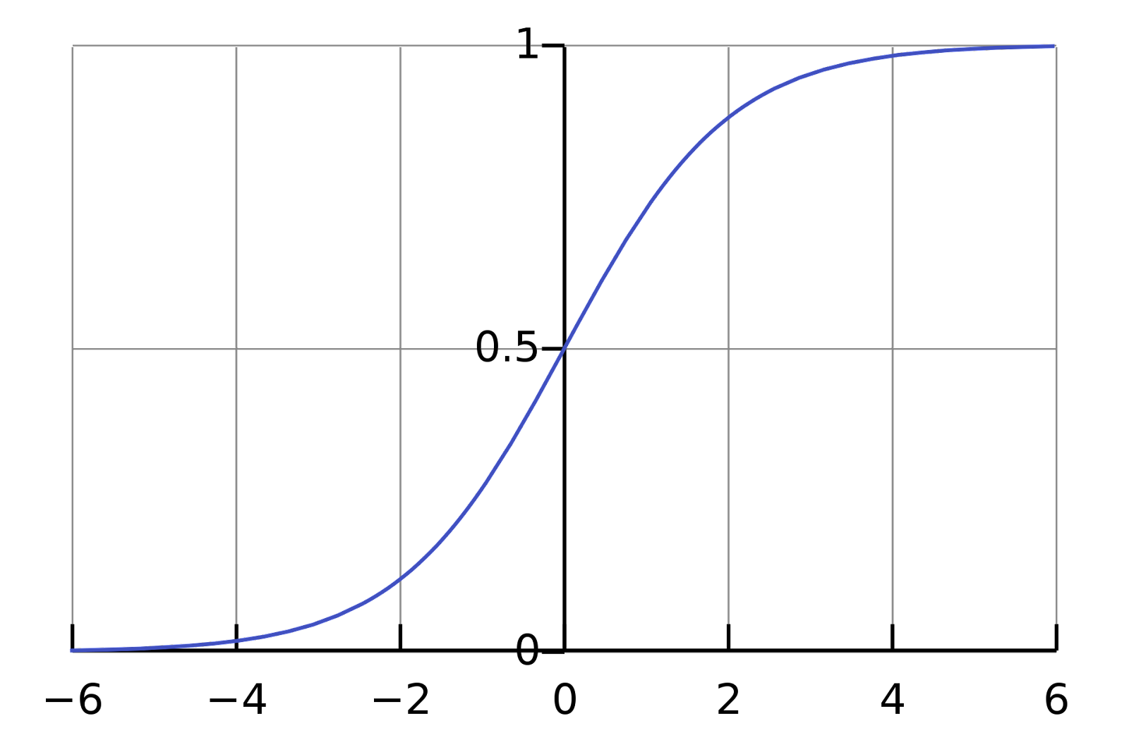
Modelos de Classificação
1. Regressão Logística
Os valores de saída devem estar entre 0 e 1, indicando probabilidades dos resultados.
Notes:
Alguns dos tipos mais comuns de modelos de classifcação incluem
Primeiro, a regressão logística, a qual é similar à regressão linear, mas é usada para modelar a probabilidade de um número finito de resultados, tipicamente dois possíveis resultados.
Como são probabilidades destes dois possíveis resultados, os valores de saída de um modelo de regressão logística estão no intervalo de 0 a 1.

Slide 11
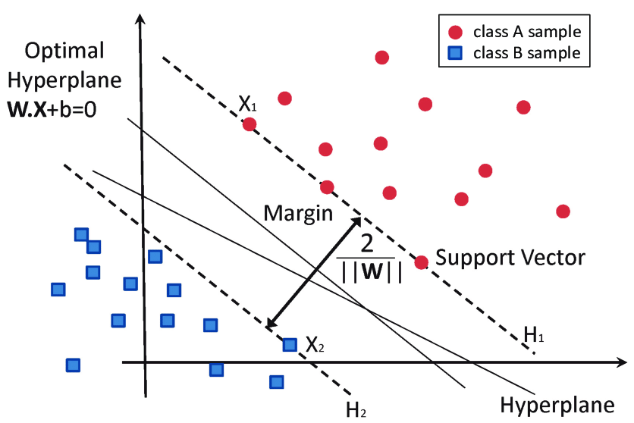
Modelos de Classificação
2. Máquina de Vetores de Suporte
Hiperplano N-dimensional que classifica distintamente os pontos de dados.
Notes:
O próximo são as máquinas de vetores de suporte.
É uma técnica de classificação supervisionada que tem como objetivo encontar um hiperplano em um espaço N-dimensional que consegue separar as pontos de dados em suas respectivas classes.

Slide 12
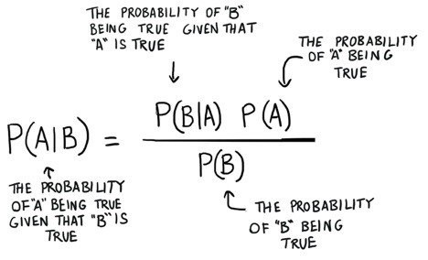
Modelos de Classificação
3. Classificador Bayes Ingênuo
Notes:
O próximo modelo é o classificador Bayes (beiz) Ingênuo
É um algoritmo que funciona como um modelo probabilistico de aprendizado de máquina para tarefas de classificação.
A parte mais importante deste modelo é o teorema de Bayes (beiz).

Slide 13
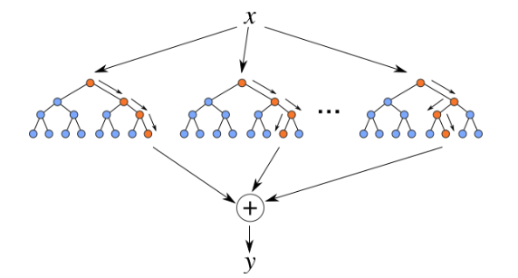
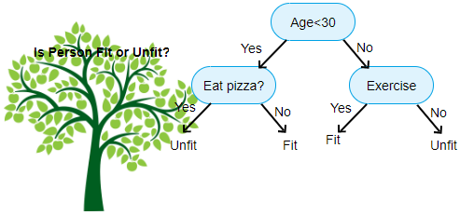
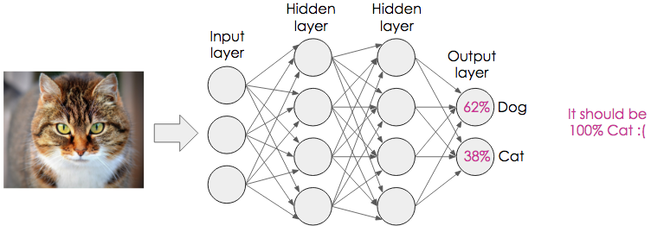
Modelos de Classificação
4. Árvores de decisão, florestas aleatórias e redes neurais
Notes:
Os próximos modelos são as árvores de decisão, florestas aleatórias e redes neurais.
Estes modelos seguem a mesma lógica previamente explicada, sendo a única diferença aqui que suas saídas agora são discretas ao invés de valores contínuos, como no caso das tarefas de regressão.

Slide 14
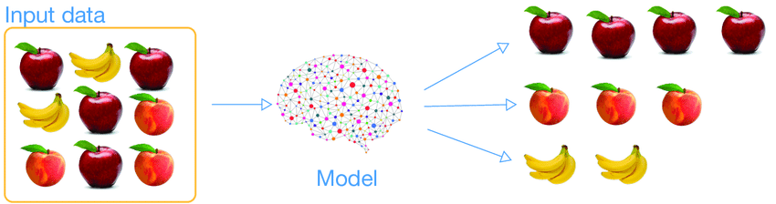
Aprendizado Não-Supervisionado
Encontra padrões nos dados de entrada sem referências a resultados rotulados.
Clusterização
Redução de Dimensionalidade
Notes:
Agora vamos falar um pouco sobre aprendizado não-supervisionado
Diferentemente do aprendizado supervisionado, o aprendizado não-supervisionado é usado para se fazer inferências e encontrar padrões nos dados de entrada sem a informação dos valores de saída esperados para cada uma das entradas.
Ou seja, neste tipo de aprendizado temos apenas acesso aos dados de entrada.
Os dois métodos principais utilizados em aprendizado não-supervisionado incluem
Clusterização
E redução de dimensionalidade.

Slide 15
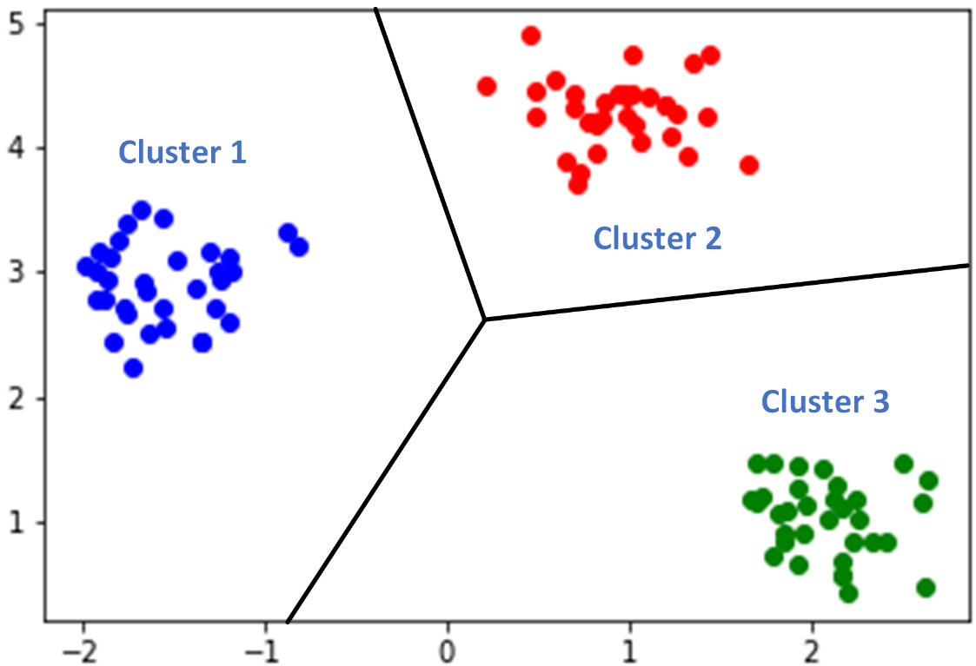
Aprendizado Não-Supervisionado
1. Clusterização
Clusterização baseada em
Centroides
Hierarquia
Distribuição
Densidade
Notes:
A clusterização envolve agrupar pontos de dados em grupos ou clusters que possuam características semelhantes.
São modelos frequentemente utilizados para, por exemplo, detecção de fraudes, segemntação de clientes e classificação de documentos.
Os principais algoritmos de clusterização são baseados em centroides, hierarquia, distribuição e densidade dos dados de entrada.
Enquanto cada algoritmo tem métodos diferentes para encontrar os clusters, todos eles têm o mesmo objetivo, agrupar os dados de entrada.

Slide 16
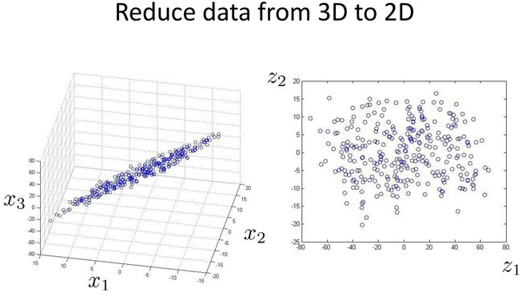
Aprendizado Não-Supervisionado
2. Redução de Dimensionalidade
Processo que reduz o número de dimensões do conjunto de dados.
Eliminação de atributos
Extração de atributos
Análise de Componentes Principais
Notes:
O próximo método de aprendizado supervisionado é a redução de dimensionalidade.
É um processo que tem como objetivo reduzir o número de dimensões do conjunto de dados de entrada.
A maioria das técnicas de redução de dimensionalidade podem ser categorizadas como sendo para
Eliminação de atributos
Ou extração de atributos
Um algoritmo bastante popular para redução de dimensionalidade é chamado de Análise de Componentes Principais.

Slide 17
Obrigado!
Felipe Augusto Pereira de Figueiredo
felipe.figueiredo@inatel.br
Notes:
É claro que existem muito mais conceitos envolvidos no entendimento de cada um destes modelos, mas acredito que este vídeo tenha te ajudado a ter uma ideia incial sobre o funcionamento deles.
E se você ficou curioso e quer saber mais sobre estes e outros modelos de aprendizado de máquina, entre em contato conosco aqui no INATEL. Nós temos uma linha de pesquisa sobre a aplicação de inteligência artificial a problemas de telecomunicações e estamos continuamente procurando por potenciais pesquisadores para trabalharem em vários projetos que temos.
Muito obrigado e até mais!

